Slide 1
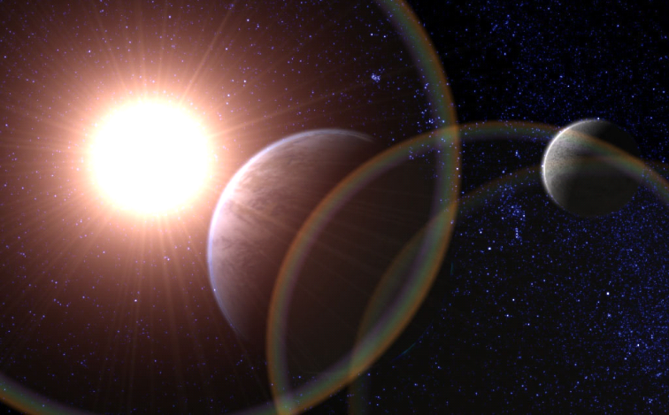
Солнце - ближайшая звезда.

Slide 2
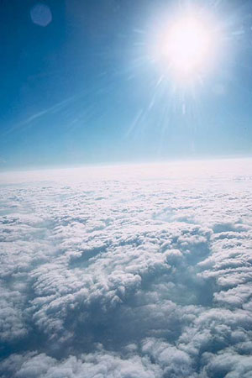
Там огненны валы стремятся
И не находят берегов,
Там вихри пламенны крутятся,
Борющись множество веков;
Там камни как вода кипят,
Горящи там дожди шумят.

Slide 3
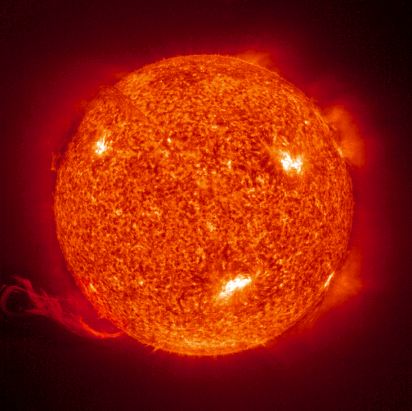

Цель работы.
Изучение ближайшей звезды - Солнца.

Slide 4
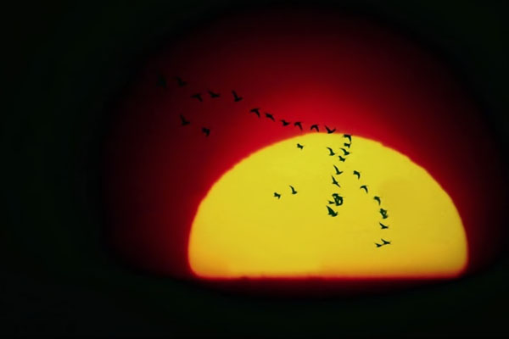

Проблемный вопрос.
Что мы знаем о Солнце?

Slide 5
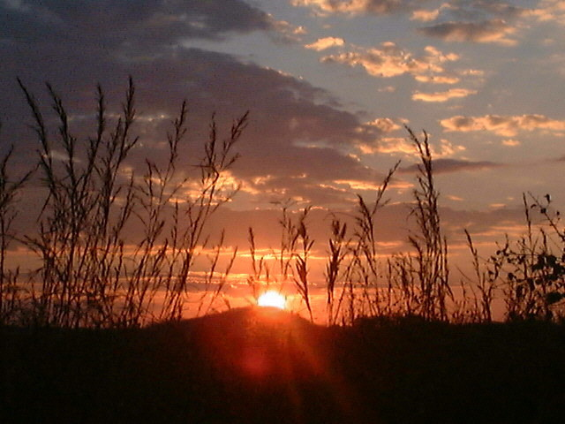

Общие сведения о Солнце.

Slide 6
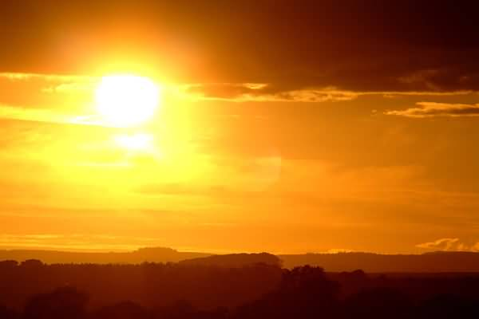
Масса
Что в 330 000 раз больше массы Земли.

Slide 7
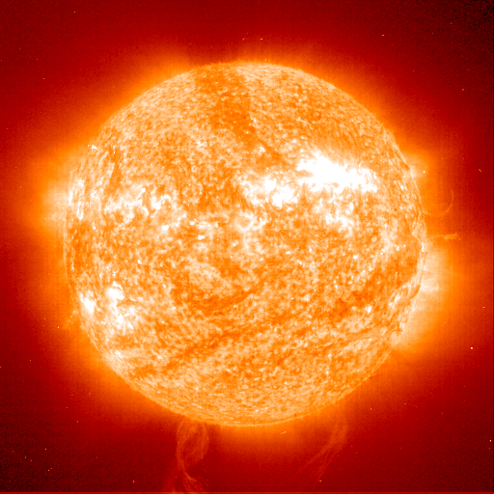
Светимость.
Светимость лампы прямого накала 60 Вт.

Slide 8
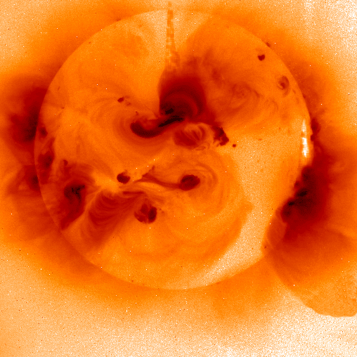
Радиус.
696 000 км.
Что в 109 раз больше радиуса Земли.

Slide 9
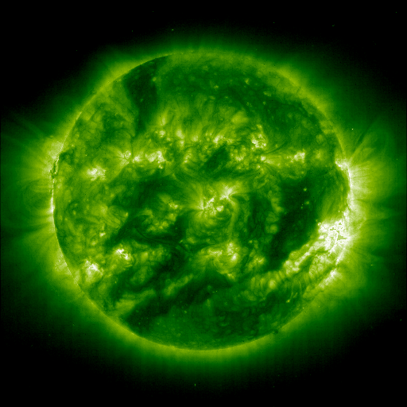
Температура поверхности.

Slide 10
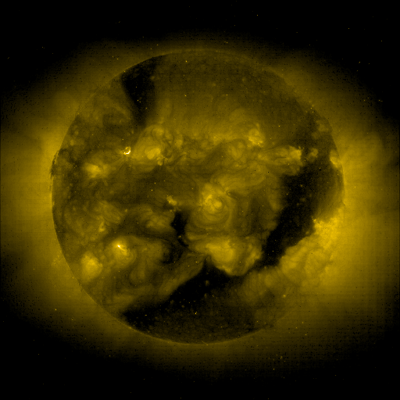
Возраст.
5 000 000 000 лет

Slide 11
СТРОЕНИЕ АТМОСФЕРЫ СОЛНЦА

Slide 12
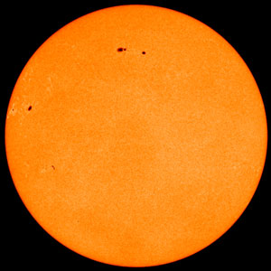
Солнце – газовый шар, не имеющий четких границ. Однако мы видим его резко
очерченным потому, что практически все излучение Солнца исходит из фотосферы.

Slide 13
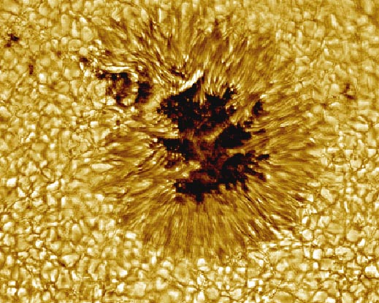
Гранулы.
Вся фотосфера Солнца состоит из светлых зернышек, которые называют гранулами.
Размеры гранул невелики, 1000–2000 км (около 1" дуги),
расстояние между ними – 300–600 км.

Slide 14
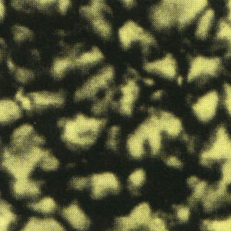
На Солнце наблюдается одновременно около миллиона гранул.
Каждая гранула существует несколько минут.

Slide 15
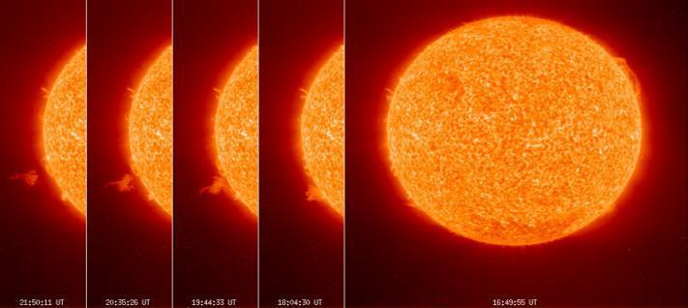
На фоне гранул можно наблюдать протуберанцы, факелы, солнечные пятна и др
Развитие протуберанца

Slide 16
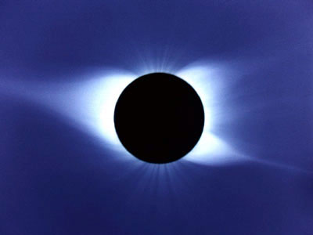
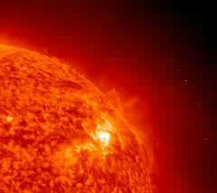
Образование протуберанца.

Slide 17
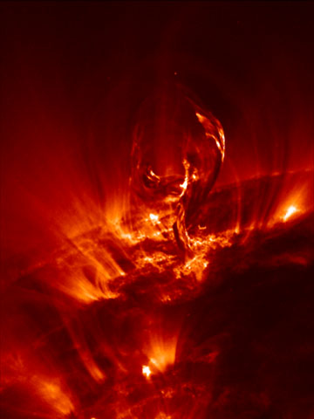
Температура протуберанцев около
Высота протуберанца около
10 000 км.

Slide 18
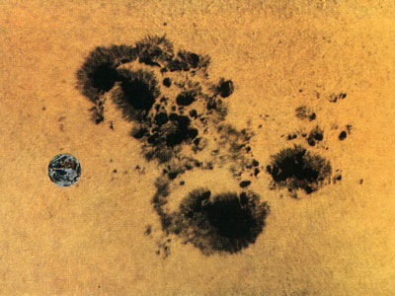
Пятна на Солнце - признак его активности.
Пятна - это более холодные области фотосферы. Размерами до 100 000 км.
Такие пятна существуют около месяца.
Размеры солнечных пятен часто превышают размеры Земли

Slide 19
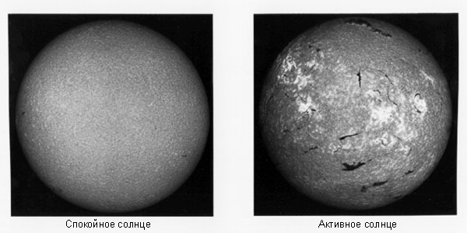
Поверхность Солнца при различных уровнях его активности.

Slide 20
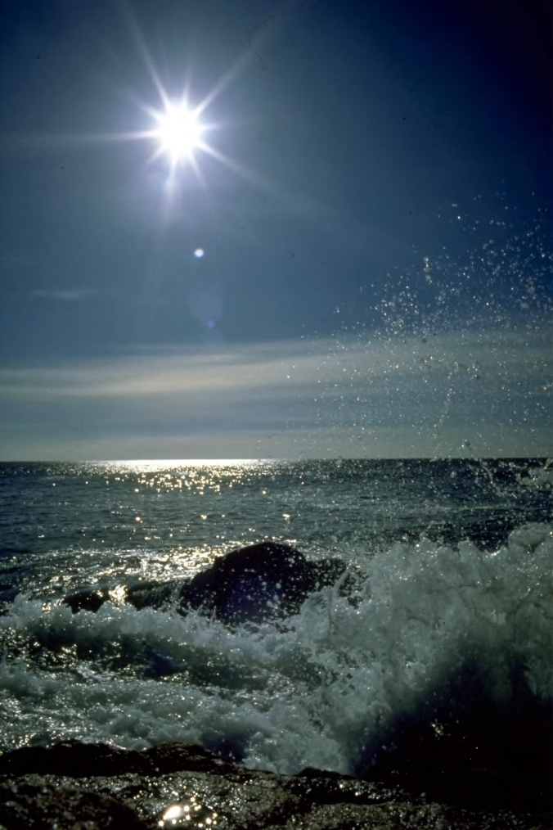
Внутреннее строение Солнца.

Slide 21
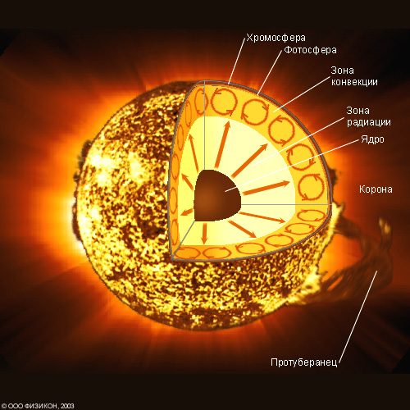

Slide 22
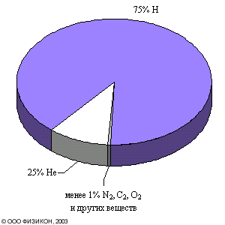
Химический состав Солнца.

Slide 23
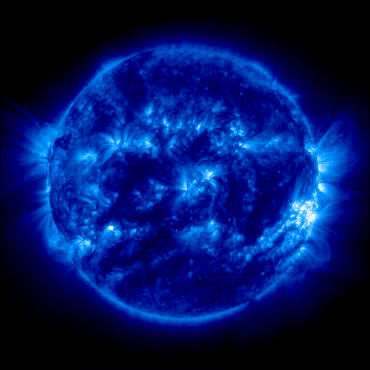

Заключение.
В ходе проведения работы по изучению Солнца мы установили, что
Солнце – это не просто ближайшая звезда, но и большой источник энергии, имеющий очень сложное строение.

Slide 24
Источники информации.
«Астрономия 11 класс», Б. А. Воронцов-Вельяминов
Презентации по астрономии.
Http://www.astrogalaxy.ru

Slide 25
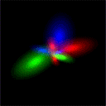
Авторы:
Жирохов Н.,
Золотарёва И.,
Рагозин М.,
Газизова И.,
Тупицына Л.

Slide 26
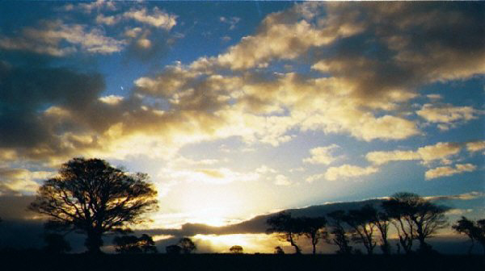
Конец.

